Slide 1

NÁZEV ŠKOLY: Základní škola Konstantinovy Lázně, okres Tachov, příspěvková organizace
AUTOR: Mgr. Erika Hovorková
TEMA: VY_32_INOVACE_3_Dopravní prostředky
ČÍSLO PROJEKTU: CZ.1.07/1.4.00/21.2004

Slide 2
Anotace
Prvouka pro 2. ročník ZŠ
Prezentace na interaktivní tabuli
Pomůcky: dopravní koberec, deska, soubor značek, hračky dopravních prostředků
Inovace – práce s interaktivní tabulí motivuje žáky, vybízí je k aktivitě
Metodické pokyny: spojování a přiřazování obrázků k textu, skládání obrázků, pozorování

Slide 3
VYSÍLAČKA
ČEPICE
HRNEC
ZBRAŇ
PÍŠŤALKA
HELMA
POUTA
ŠPENDLÍK
OBUŠEK
BATERKA
Notes:
Zapiš, kdo řídí dopravu na silnici. Zakroužkuj věci, které policista potřebuje při své službě.

Slide 4

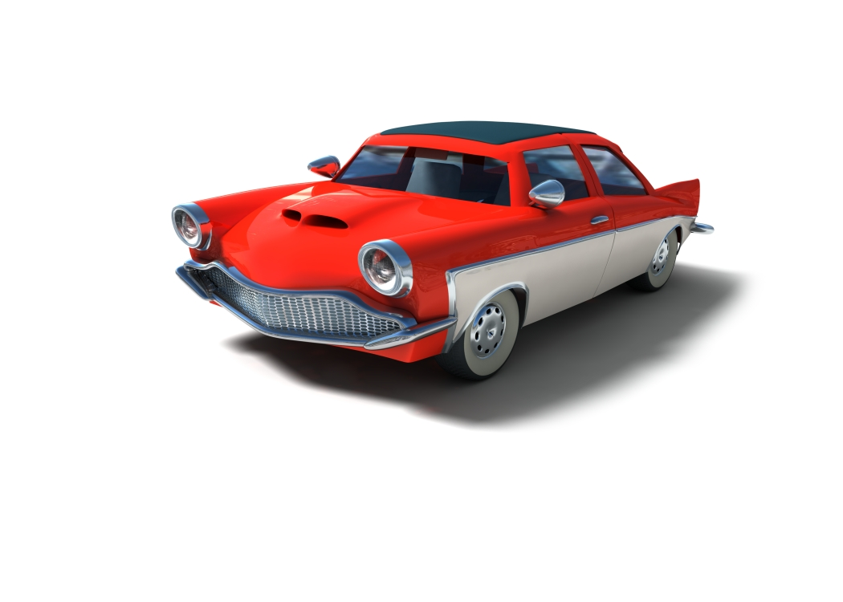

Notes:
Sestav dopravní prostředky.

Slide 5

Notes:
Sestav dopravní prostředky.

Slide 6
Notes:
Zapiš další dopravní prostředky.

Slide 7
1. VZDUCH
2. VODA
3. POLE
4. KOLEJE
1. VZDUCH
2. VODA
3. PEVNINA
4. KOLEJE
1. POLE
2. VODA
3. PEVNINA
4. KOLEJE
1. POLE
2. VODA
3. PEVNINA
4. KOLEJE
Notes:
Kde se tyto dopravní prostředky pohybují? Vyber a klikni. Správná odpověď se zbarví žlutě.

Slide 8
Notes:
Nakresli, jaké dopravní prostředky máte doma.

Slide 9
Citace
Fotografie: www.ofice.microsoft.com

